Slide 1

2019 인공지능 학습용 데이터 구축 사업: 질병 진단 이미지‘ 과제
(과학기술정보통신부  NIA 한국정보화진흥원)
유방 촬영 영상 데이터
국립암센터 인공지능사업팀
황보율

Slide 2
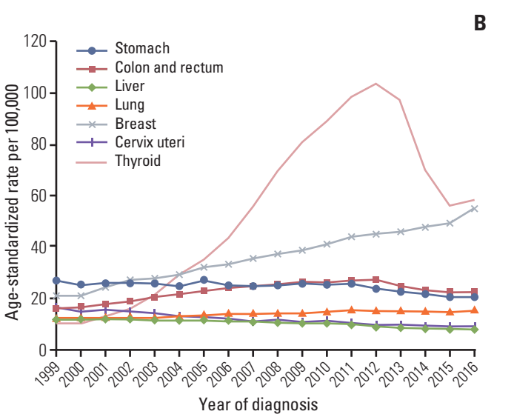
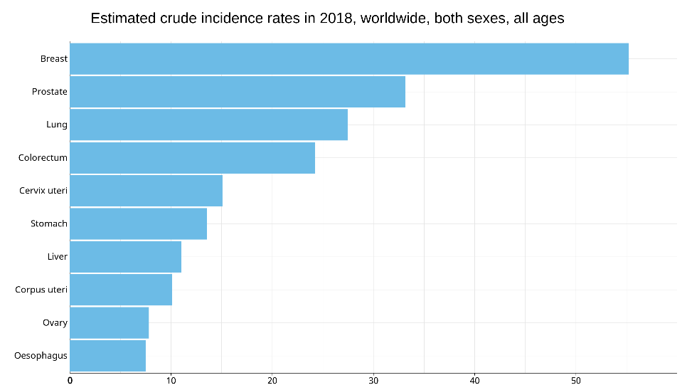
유방암이란…
국내 사망원인 1위: 암
전국민의 27.6% 가 암으로 사망
국내 여성암 1위: 유방암
전세계 암발생 1위: 유방암
암
뇌혈관질환
심장질환
당뇨병
간질환

Slide 3
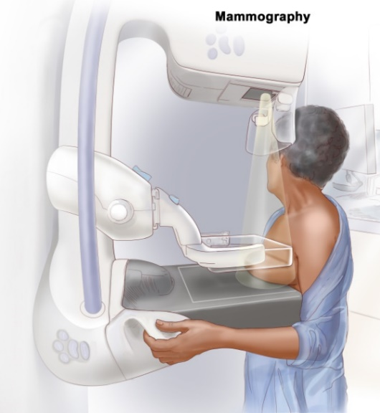
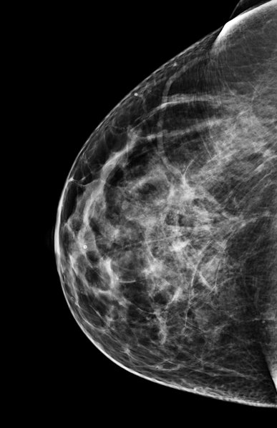
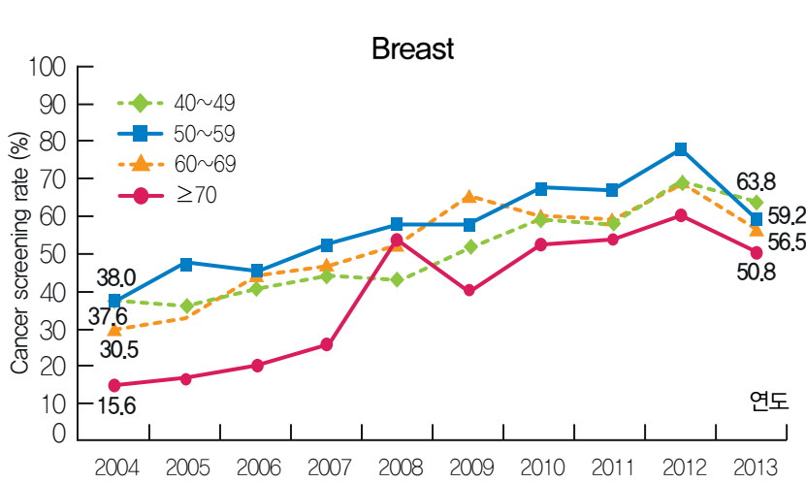
유방촬영술
유방암을 조기 검진하기 위한 검사
국가암검진사업
40세이상 여성 2년마다 유방촬영술 시행
유방촬영술 증가 지속
전국민 유방암 검진대상자: 625만명
대상자중 유방촬영술 시행자: 393만명

Slide 4
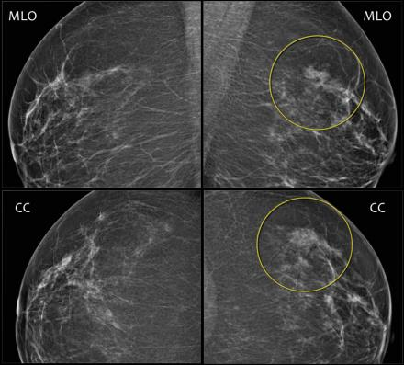
유방촬영술
Craniocaudal (CC) and mediolateral oblique (MLO) views
우측
좌측

Slide 5
유방촬영술 데이터는 어떻게 만들었나?
판독해야지

Slide 6
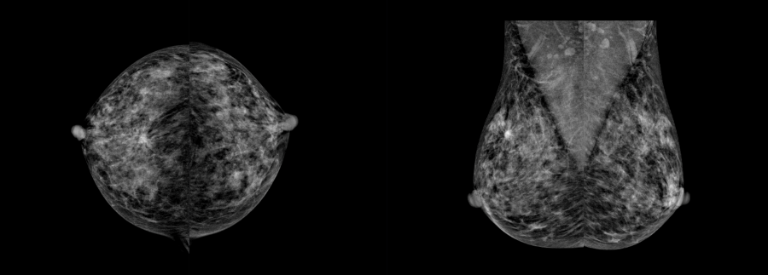
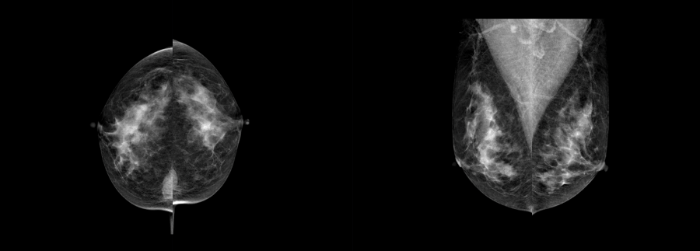
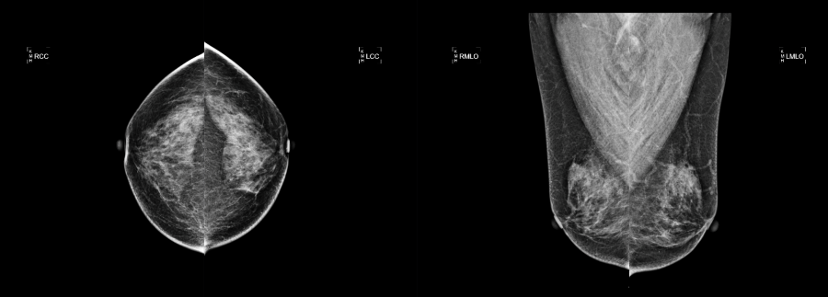
유방촬영 결과는 3가지로 분류
악성 (암)
유방촬영영상에서 악성 결절 의심
수술과 조직검사로 유방암 확정
악성(암)
양성 결절
유방촬영영상에서 양성 결절 관찰
1년 이상이 지난 시점에 촬영된 추적
유방촬영에서 변화 없이 양성
양성
정상
유방촬영영상에서 이상 소견 없음
1년 이상이 지난 시점에 촬영된 추적
유방촬영에서 변화 없이 정상
정상

Slide 7
유방암을 찾아라
VS
양성
정상
악성(암)

Slide 8

건투를 빕니다
그래도 내일 오후에는……

